Slide 1
Об информации Правительства Архангельской области о реализации мероприятий по развитию кадрового потенциала органов местного самоуправления муниципальных образований Архангельской области в 2020 году и планах дальнейшего развития муниципальной службы в Архангельской области
Администрация Губернатора Архангельской области и Правительства Архангельской области
Департамент по внутренней политике и местному самоуправлению
Рыженков А.А.
директор департамента
Архангельск 2021

Slide 2
Структура доклада:
I.Статистическая информация о кадрах органов местного самоуправления
Архангельской области
II.Система работы по профессиональному развитию муниципальных служащих Архангельской области
III. Финансирование профессионального развития муниципальных служащих Архангельской области (в рамках подпрограммы № 1 «Развитие кадрового потенциала государственных и муниципальных органов власти Архангельской области» государственной программы Архангельской области «Совершенствование государственного управления и местного самоуправления, развитие институтов гражданского общества»)
IV. Планы Правительства Архангельской области по дальнейшему развитию муниципальной службы в Архангельской области

Slide 3
Статистическая информация о кадрах органов местного самоуправления Архангельской области
 | Численность муниципальных служащих , |  | Работников, не замещающих муниципальные должности и должности муниципальной службы | Сумма муниципальных служащих и работников | Доля муниципальных служащих в сумме (%) | Доля работников в сумме (%)
 | штатная численность | фактическая численность | фактическая численность | фактическая численность
Всего (все муниципальные образования, включая поселения): | 4142 | 3925 | 450 | 4374 | 89,7 | 10,3

Slide 4
Статистическая информация о кадрах органов местного самоуправления Архангельской области
Численность кадров органов местного самоуправления в Архангельской области на 1 июля 2020 года
№ п/п | Наименование муниципального образования | Численность муниципальных служащих, человек |  | Работников, не замещающих муниципальные должности и должности муниципальной службы (техническое обеспечение деятельности ОМСУ) | Сумма муниципальных служащих и работников | Доля муниципальных служащих в сумме (%) | Доля работников в сумме (%)
 |  | штатная численность | фактическая численность | фактическая численность | фактическая численность
1 | ГО "Город Архангельск" | 672 | 638 | 1 | 639 | 99,8 | 0,2
2 | ГО АО "Город Коряжма" | 113 | 113 | 30 | 143 | 79,0 | 21,0
3 | ГО АО "Котлас" | 178 | 177 | 11 | 188 | 94,1 | 5,9
4 | ГО АО "Мирный" | 163 | 158 | 4 | 162 | 97,5 | 2,5
5 | ГО АО "Город Новодвинск" | 110 | 108 | 23 | 131 | 82,4 | 17,6
6 | ГО АО "Северодвинск" | 421 | 391 | 68 | 459 | 85,2 | 14,8
7 | ГО АО "Новая Земля" | 21 | 21 | 2 | 23 | 91,3 | 8,7
8 | Вельский МР АО | 114 | 112 | 0 | 112 | 100,0 | 0,0
9 | Верхнетоемский МР АО | 80 | 75 | 8 | 83 | 90,4 | 9,6
10 | Вилегодский МР АО | 109 | 75 | 16 | 91 | 82,4 | 17,6
11 | Виноградовский МР АО | 89 | 82 | 14 | 96 | 85,4 | 14,6
12 | Каргопольский МР АО | 68 | 69 | 16 | 85 | 81,2 | 18,8
13 | Коношский МР АО | 91 | 88 | 2 | 90 | 97,8 | 2,2
14 | Котласский МР АО | 89 | 87 | 5 | 92 | 94,6 | 5,4
15 | Красноборский МР АО | 73 | 72 | 0 | 72 | 100,0 | 0,0
16 | Ленский МР АО | 75 | 70 | 7 | 77 | 90,9 | 9,1
17 | Лешуконский МР АО | 58 | 57 | 2 | 59 | 96,6 | 3,4
18 | Мезенский МР АО | 82 | 76 | 2 | 78 | 97,4 | 2,6
19 | Няндомский МР АО | 113 | 115 | 3 | 118 | 97,5 | 2,5
20 | Онежский МР АО | 92 | 90 | 14 | 104 | 86,5 | 13,5
21 | Пинежский МР АО | 89 | 86 | 9 | 95 | 90,5 | 9,5
22 | Плесецкий МР АО | 103 | 89 | 2 | 91 | 97,8 | 2,2
23 | Приморский МР АО | 103 | 99 | 5 | 104 | 95,2 | 4,8
24 | Устьянский МР АО | 109 | 107 | 0 | 107 | 100,0 | 0,0
25 | Холмогорский МР АО | 87 | 83 | 5 | 88 | 94,3 | 5,7
26 | Шенкурский МР АО | 73 | 67 | 18 | 85 | 78,8 | 21,2
 | ИТОГО (включая поселения): | 4142 | 3925 | 450 | 4374 | 89,7 | 10,3
Численность
работников органов
местного самоуправления
муниципальных
Архангельской области
на 1 июля 2020 года

Slide 5
Средняя заработная плата работников органов местного самоуправления Архангельской области за 2017-2019 гг.:
Статистическая информация о кадрах органов местного самоуправления Архангельской области
Вид муниципального образования | 2017 год, рублей | 2018, рублей | 2019, рублей
Городские округа | 52 342,7 | 54 462,5 | 59 840,5
Муниципальные районы | 30 224,5 | 33 129,7 | 36 995,8
Городские и сельские поселения | 26 849,4 | 30 050,2 | 32 800,0

Slide 6
В настоящее время резервы управленческих кадров муниципальных образований сформированы во всех муниципальных районах и городских округах Архангельской области
Статистическая информация о кадрах органов местного самоуправления Архангельской области
Численность резерва:
483 человека,
из них 153 человека – лица до 35 лет
2018 год
498 человек,
из них 158 человека – лица до 35 лет
2019 год
2020 год
471 человек,
из них 138 человека – лица до 35 лет
06

Slide 7
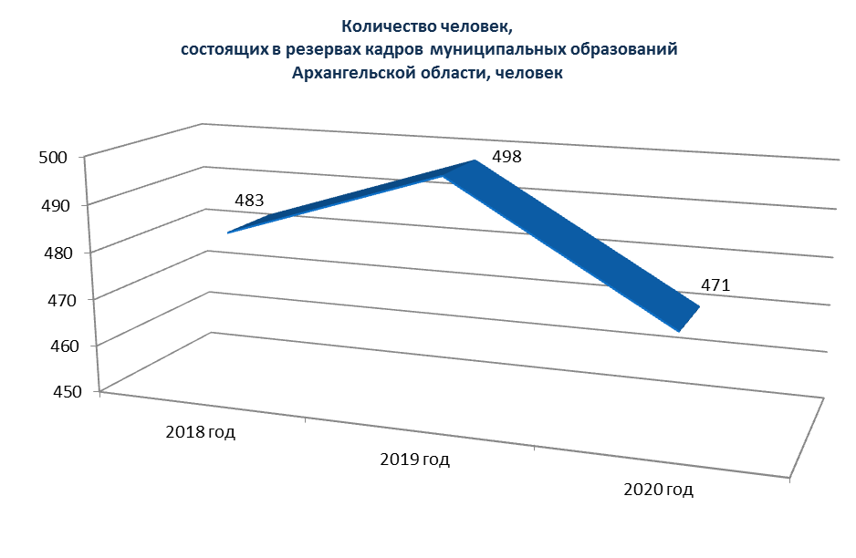
Статистическая информация о кадрах органов местного самоуправления Архангельской области
Количество резервистов, входящих в состав управленческих кадров муниципальных образований Архангельской области
 | 2018 год | 2019 год | 2020 год
Количество человек, состоящих в резервах управленческих кадров муниципальных образований Архангельской области | 483 | 498 | 471

Slide 8
Статистическая информация о кадрах органов местного самоуправления Архангельской области
№ | Муниципальное образование | 2018 г., человек | 2019 г., человек | 2020 г., человек
1 | ГО «Город Архангельск» | 42 | 58 | 34
2 | ГО АО «Город Коряжма» | 4 | 4 | 4
3 | ГО АО «Котлас» | 36 | 36 | 36
4 | ГО АО «Мирный» | 13 | 2 | 5
5 | ГО АО «Город Новодвинск» | 16 | 16 | 16
6 | ГО АО «Северодвинск» | 54 | 43 | 36
7 | ГО АО «Новая Земля» | 4 | 4 | 2
8 | Вельский муниципальный район | 26 | 23 | 21
9 | Верхнетоемский муниципальный район | 0 | 1 | 1
10 | Вилегодский муниципальный район | 21 | 21 | 21
11 | Виноградовский муниципальный район | 19 | 19 | 19
12 | Каргопольский муниципальный район | 4 | 4 | 4
13 | Коношский муниципальный район | 8 | 8 | 8
14 | Котласский муниципальный район | 0 | 27 | 27
15 | Красноборский муниципальный район | 22 | 22 | 23
16 | Ленский муниципальный район | 18 | 18 | 14
17 | Лешуконский муниципальный район | 36 | 32 | 31
18 | Мезенский муниципальный район | 5 | 5 | 4
19 | Няндомский муниципальный район | 104 | 119 | 131
20 | Онежский муниципальный район | 6 | 5 | 5
21 | Пинежский муниципальный район | 12 | 9 | 9
22 | Плесецкий муниципальный район | 7 | 3 | 3
23 | Приморский муниципальный район | 13 | 7 | 5
24 | Устьянский муниципальный район | 1 | 1 | 1
25 | Холмогорский муниципальный район | 7 | 8 | 10
26 | Шенкурский муниципальный район | 5 | 4 | 2
 | ВСЕГО: | 483 | 498 | 471
Количество человек,
состоящих в резервах управленческих кадров муниципальных
образований
Архангельской области
за 2018-2020 гг.:

Slide 9
Резерв управленческих кадров Архангельской области вторая целевая группа: резерв должностных лиц органов местного самоуправления – глав муниципальных районов и городских округов Архангельской области и резерв управленческих кадров на выборные должности в представительных органах муниципальных образований Архангельской области
Статистическая информация о кадрах органов местного самоуправления Архангельской области
Численность резерва:
15 человек;
доля назначений из резерва – 13% ( 2 человека)
2018 год
15 человек;
доля назначений из резерва – 13% ( 2 человека)
2019 год
06
2020 год
12 человек;
доля назначений из резерва – 8% (1 человек)

Slide 10
Система работы по профессиональному развитию муниципальных служащих Архангельской области
Администрация Губернатора Архангельской области и Правительства Архангельской области ежегодно предпринимает определенные меры для реализации права муниципальных служащих на дополнительное профессиональное образование.
С данной целью в подпрограмму № 1 «Развитие кадрового потенциала государственных и муниципальных органов власти Архангельской области» государственной программы Архангельской области «Совершенствование государственного управления и местного самоуправления, развитие институтов гражданского общества», утвержденной постановлением Правительства Архангельской области от 10 октября 2019 года № 548-пп, включены мероприятия, реализуемые через организацию и проведение курсов повышения квалификации для работников органов местного самоуправления Архангельской области.
Функции государственного заказчика по дополнительному профессиональному образованию осуществляет уполномоченная организация – ГКУ Архангельской области «Архангельский региональный ресурсный центр».
Учредитель – администрация Губернатора Архангельской области и Правительства Архангельской области.

Slide 11
Приоритетные направления курсов повышения квалификации для муниципальных служащих:
Система работы по профессиональному развитию муниципальных служащих Архангельской области
Совершенствование финансово-экономического развития муниципальных образований Архангельской области.
Совершенствование системы жилищно-коммунального хозяйства и обслуживания населения.
Организация управления земельными ресурсами и муниципальным имуществом.
Совершенствование системы местного самоуправления (курсы повышения квалификации для глав и заместителей глав).

Slide 12
За 2018-2020 годы курсы повышения квалификации прошли 707 человек, (из муниципальных образований-поселений - 201 человек)
Система работы по профессиональному развитию муниципальных служащих Архангельской области
 | 2018 год | 2019 год | 2020 год | План на 2021 год
Количество курсов | 7 | 7 | 8+1* | 8+1**
ВСЕГО обучено, человек | 225 | 226 | 256+25*
Количество обученных муниципальных служащих, человек | 151 | 78 | 21+25*
Количество обученных глав муниципальных образований, человек | 74 | 19 | 12
Сумма контрактов, тыс. руб. | 608,8 | 629,0 | 817,4+ 60,0 | 736,4
Исполнитель контрактов | САФУ | САФУ | САФУ
Общий объем учебных часов | 151 | 156 | 200+16* | 180+24**
Удовлетворенность качеством обучения, % | 98 | 98 | 99
*По результатам круглого стола, состоявшегося на базе Архангельского областного Собрания депутатов в ноябре 2020 года, в график курсов была включена тема «Система ЖКХ. Территориальное планирование, архитектура. Строительная и дорожная деятельность в муниципальных образованиях Архангельской области».
**Дополнительно ресурсный центр совместно с министерством АПК и торговли проводит специальный курс по теме «Комплексное развитие сельских территорий»

Slide 13
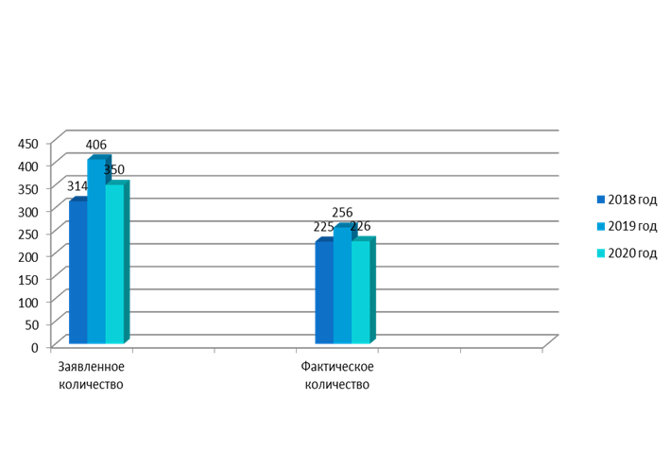
Количество муниципальных служащих, прошедших обучение за 2018-2020 гг. в разрезе муниципальных образований Архангельской области:
Муниципальное образование | Количество лиц органов МСУ, прошедших обучение за 2018-2020 гг. | Количество предварительных заявок на 2021 год
Вельский муниципальный район Архангельской области | 27 | 14
Верхнетоемский муниципальный район Архангельской области | 22 | 5
Вилегодский муниципальный район Архангельской области | 24 | 11
Виноградовский муниципальный район Архангельской области | 23 | 9
Каргопольский муниципальный район Архангельской области | 26 | 5
Коношский муниципальный район Архангельской области | 27 | 5
Котласский муниципальный район Архангельской области | 22 | 29
Красноборский муниципальный район Архангельской области | 23 | 7
Ленский муниципальный район Архангельской области | 13 | 3
Лешуконский муниципальный район Архангельской области | 15 | 3
Мезенский муниципальный район Архангельской области | 13 | 5
Няндомский муниципальный район Архангельской области | 34 | 9
Онежский муниципальный район Архангельской области | 34 | 13
Пинежский муниципальный район Архангельской области | 25 | 9
Плесецкий муниципальный район Архангельской области | 24 | 4
Приморский муниципальный район Архангельской области | 51 | 30
Устьянский муниципальный район Архангельской области | 34 | 17
Холмогорский муниципальный район Архангельской области | 38 | 15
Шенкурский муниципальный район Архангельской области | 22 | 16
Городской округ Архангельской области «Новая Земля » | 1 | 1
Городской округ Архангельской области «Котлас» | 17 | 6
Городской округ Архангельской области «Город Новодвинск» | 25 | 11
Городской округ Архангельской области «Северодвинск» | 26 | 8
Городской округ Архангельской области «Город Коряжма» | 19 | 9
Городской округ Архангельской области «Мирный» | 20 | 11
Городской округ «Город Архангельск» | 127 | 46
ИТОГО | 732 | 301
Система работы по профессиональному развитию
муниципальных служащих
Архангельской области
 | 2018 год | 2019 год | 2020 год | ВСЕГО:
Количество муниципальных служащих, заявленных на обучение, человек | 314 | 406 | 350 | 1070
Количество муниципальных служащих, прошедших обучение, человек | 225 | 256 | 226 | 707

Slide 14
Деятельность ГКУ АО «Архангельские региональный ресурсный центр» по повышению квалификации лиц, замещающих муниципальные должности и должности муниципальной службы в Архангельской области, повышение квалификации участников резерва управленческих кадров
На протяжении 6 лет действия подпрограммы № 1 государственной программы Архангельской области «Совершенствование государственного управления»
(с 2014 по 2019 год) все показатели по повышению квалификации муниципальных служащих выполнены.
Ресурсный центр организует обучение муниципальных служащих, включенных в резерв управленческих кадров Архангельской области.
Так, за 2018 – 2020 годы проведено
5 специализированных курсов повышения квалификации для участников резерва управленческих кадров Архангельской области.
Обучение прошли 106 резервистов,
из них 13 человек – муниципальные служащие.
За счет средств областного бюджета
в 2018-2020 гг. было также проведено 5 управленческих тренингов и тестирований с целью оценки личностно-профессиональных
и управленческих ресурсов участников резерва.
В данных мероприятиях приняли участие 78 резервистов, из них 9 человек – муниципальные служащие.
Каждому резервисту выданы индивидуальные результаты и рекомендации по дальнейшему профессиональному развитию.

Slide 15
Финансирование профессионального развития муниципальных служащих Архангельской области (в рамках подпрограммы № 1 «Развитие кадрового потенциала государственных и муниципальных органов власти Архангельской области» государственной программы Архангельской области «Совершенствование государственного управления и местного самоуправления, развитие институтов гражданского общества»)
 | 2018 год | 2019 год | 2020 год | Итого 2018-2020 гг. | План на 2021 г.
Количество повышения квалификации | 7 | 7 | 8 | 22 | 8
Суммы контрактов, руб. | 608 832,00 | 628 992,00 | 817 380,00 | 2 055 204,00 | 736 442,00
При условии доведения объемов финансирования до 900,0 тыс. – 1 млн. рублей ежегодно появится возможность увеличить количество учебных часов.
В настоящее время организуются курсы в объеме от 18 до 34 учебных часов, что по некоторым тематикам на основе анализа анкет обратной связи недостаточно.

Slide 16
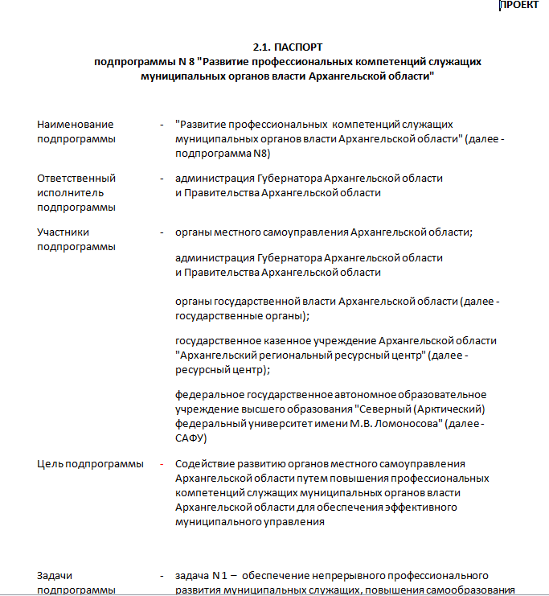
Планы Правительства Архангельской области по дальнейшему развитию муниципальной службы в Архангельской области
Разработка и утверждение программы развития муниципальной службы в Архангельской области ( в соответствии со ст. 14.12 закона Архангельской области от 27.09.2006 N 222-12-ОЗ (ред. от 21.12.2020) «О правовом регулировании муниципальной службы в Архангельской области»)
Методическая, информационная и организационная поддержка разработки и принятия муниципальных программ развития муниципальной службы в муниципальных образованиях Архангельской области
Начало реализации проектов-экспериментов
по развитию кадрового потенциала органов местного самоуправления Архангельской области в рамках принятой программы или иных мероприятий
Организация и проведение в муниципальных образованиях Архангельской области конкурса по формированию резерва управленческих кадров «Муниципальный резерв – путь к успеху!»

Slide 17
СПАСИБО ЗА ВНИМАНИЕ!
Администрация Губернатора Архангельской области и Правительства Архангельской области
Департамент по внутренней политике и местному самоуправлению

